Slide 1
LECCIÓN 1
Gobierno y Democracia

Slide 2

Para empezar...

Slide 3





¿Qué es Voto Estudiantil?

Slide 4
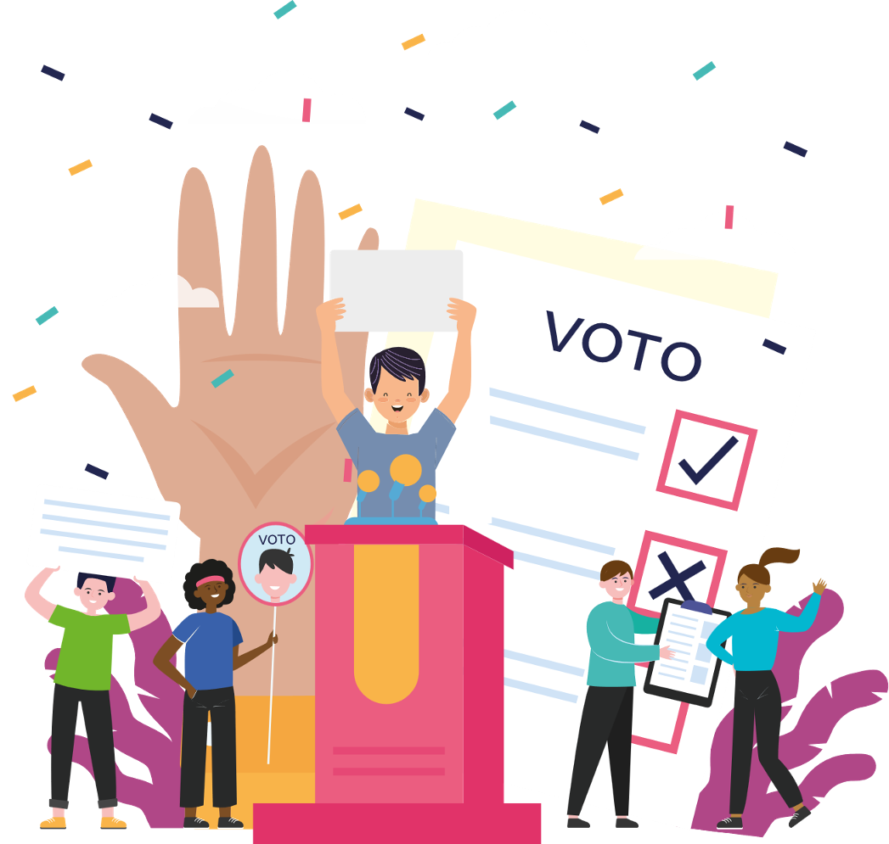


¿Sabías que...
Haces parte de las más de 1000 instituciones educativas en 24 territorios del país que actualmente están participando en
?

Slide 5
¡Empecemos!

Slide 6
Primero, entendamos qué es un Estado
Un Estado es la confluencia de tres elementos:
Un territorio delimitado
La población que habita en él
Un gobierno que crea normas y leyes

Slide 7
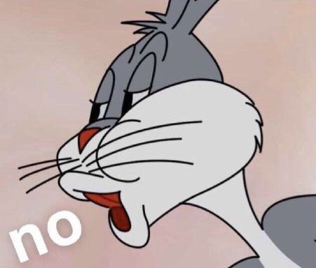
Pero... ¿Estado y Gobierno no son lo mismo?
Aunque en la vida real, se suelen usar las palabras Gobierno y Estado como sinónimos.
Cuando hablamos del "Gobierno" nos referimos al conjunto de personas o instituciones que tienen el poder para tomar decisiones en nombre de sus ciudadanos y para establecer las leyes y normas que rigen a la sociedad.

Slide 8
Hagamos un ejercicio para entender qué es un Gobierno y los distintos tipos de gobierno que existen

Slide 9

Debemos construir unos acuerdos para desarrollar Voto Estudiantil en el salón
Opción 1:
Una sola persona (profesor) será quien
decida los acuerdos
Opción 2:
Los acuerdos los deciden un selecto grupo de estudiantes
Opción 3:
Los acuerdos los decidimos entre todos/as

Slide 10


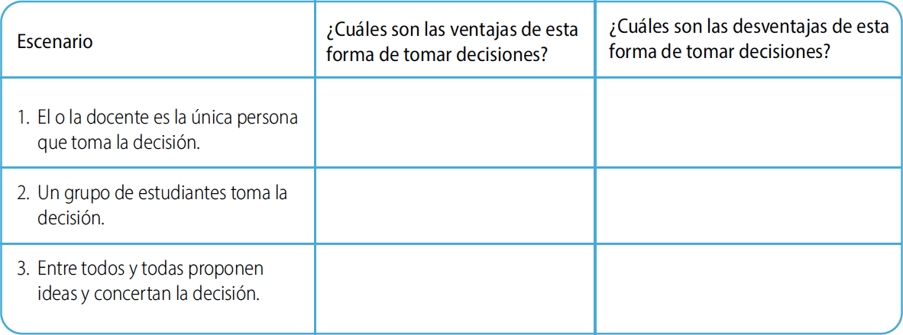
Reflexiona sobre las tres opciones.
En tu cuaderno...

Slide 11



Pensemos y dialoguemos
¿Cómo se sienten si una sola persona toma decisiones que tienen un efecto o impacto en las vidas de todos/as?
¿Qué pasa si solo un grupo limitado de estudiantes (reconocidos/as por unas particularidades específicas) toma decisiones sobre todos/as los/as demás sin consultar?
¿Qué emoción les suscita pensar que todos/as podrán opinar sobre los acuerdos que guiarán el desarrollo de Voto Estudiantil en el salón?

Slide 12

Tipos de Gobierno
Cuando una persona tiene el poder
Cuando un grupo pequeño de personas tiene el poder
Cuando la ciudadanía tiene el poder
Dictadura Monarquía
Oligarquía Aristocracia
¡Democracia!

Slide 13



¿Qué es la democracia?

Slide 14

Entonces...
¿Cuál opción escogen?
Opción 1:
Una sola persona (profesor) será quien
decida los acuerdos
Opción 2:
Los acuerdos los deciden un selecto grupo de estudiantes
Opción 3:
Los acuerdos los decidimos entre todos/as

Slide 15





Mural de Acuerdos
¿Qué necesitan para sentirse cómodos/as y seguros/as para hablar sobre asuntos relacionados con la democracia y la política en el aula de clase?

Slide 16
Para terminar...
¿Están de acuerdo con la forma cómo se tomó la decisión de construir los acuerdos?

